Slide 1
Felhő számítástechnika
A kiberfizikai rendszerek (VIMIMA02) tárgyban
Dr. Kocsis Imre, ikocsis@mit.bme.hu
2019. ősz

Slide 2
Cloud témakörök (tervezett)
Szolgáltatás-modell és funkcionális jellemzők
“Cloudonomics” / QoS / (műszaki) kockázatok
Alkalmazás-architektúra minták / “vezérlés”
Edge és fog / Kubernetes

Slide 3
Felhő számítástechnika

Slide 4
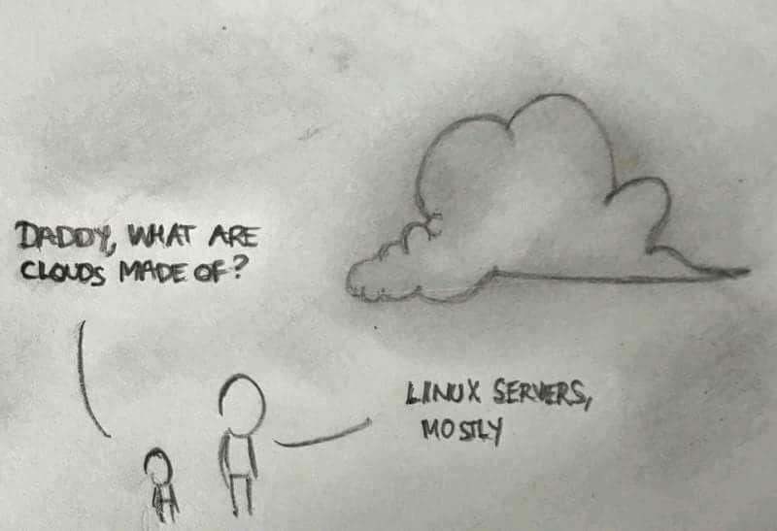
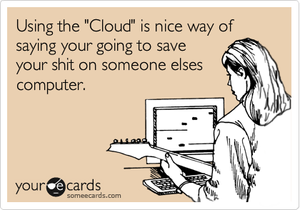

Slide 5
Mi van ma a „felhőben”?
Virtuális gép
(Amazon EC2)
Adatbázis
(Amazon RDS)
…
Cloud Computing
Alkalmazás
(LotusLive)
Alkalmazásszerver
(Google App Engine)
Trend: IT funkciók/képességek (internet-elérésű) szolgáltatásként (is) hozzáférhetőek legyenek

Slide 6
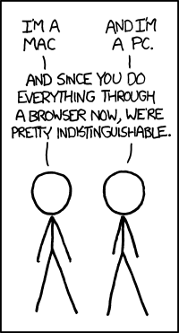
“Internet-accessed service”
https://xkcd.com/934/

Slide 7
Definíció…?
A „számítási felhők” egy modell, amely lehetővé teszi a hálózaton keresztül való, kényelmes és széles körű hozzáférést konfigurálható számítási erőforrások egy megosztott halmazához.
NIST 800-145 alapján
Tulajdonságok, szolgáltatási és telepítési modellek
Notes:
NIST. „A NIST Definition of Cloud Computing”, SP 800-145, Sept. 2011, URL: http://csrc.nist.gov/publications/nistpubs/800-145/SP800-145.pdf

Slide 8
Eredetiben
Cloud computing is a model for enabling ubiquitous, convenient, on-demand network access to a shared
pool of configurable computing resources (e.g., networks, servers, storage, applications, and services) that
can be rapidly provisioned and released with minimal management effort or service provider interaction.
NIST 800-145
Notes:
NIST. „A NIST Definition of Cloud Computing”, SP 800-145, Sept. 2011, URL: http://csrc.nist.gov/publications/nistpubs/800-145/SP800-145.pdf

Slide 9
Alapvető tulajdonságok
Széles körű hálózati hozzáférés
Nem csak az Internet
Igény szerinti önkiszolgálás
„Resource pooling”
„Multi-tenant model”: több bérlő egyszerre
Dinamikus ügyfelekhez rendelés
Bérlői kontroll: legfeljebb magasabb absztrakciós szinten

Slide 10
Alapvető tulajdonságok
Rugalmas fel- és leskálázás
Látszólag végtelen,
akármikor előfizethető erőforrások
Mért szolgáltatások
Szolgáltatás/erőforrás „használata”
Sokszor: használat alapú számlázás

Slide 11
Szolgáltatás-terminológia
”Algorithm as a Service”
Lehet együtt is IaaS (pl. NIST terminológia)
Notes:
A finom felbontású taxonómia a két általánosan elfogadott közül az egyik; az NIST draft az SaaS – PaaS – IaaS rétegeket különbözteti meg.
A rövidítések feloldása:
Software as a Service
Platform as a Service
Infrastructure as a Service
Data-Storage as a Service
Communication as a Service

Slide 12
SaaS
Képesség: szolgáltató alkalmazásainak használata
Hozzáférés: jellemzően vékony kliens
Nem új koncepció
Példák
Google Apps
Salesforce CRM
LotusLive
Microsoft Business Productivity Online Suite (BPOS)
Néhány igen sikeres terület: kollaboráció, könyvelés, CRM, ERP, HRM, CM, PM, …

Slide 13
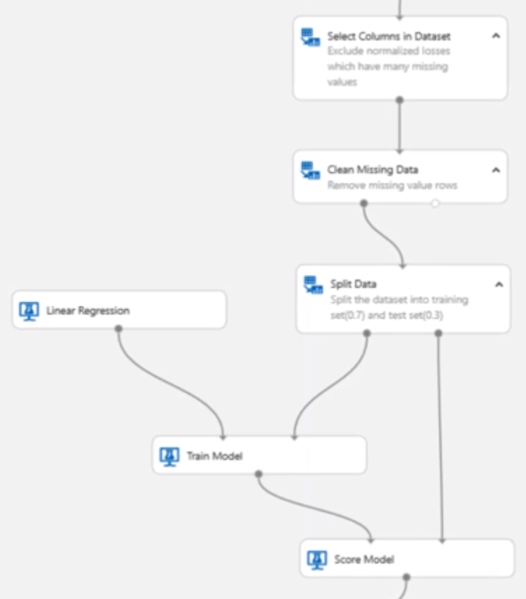
Modern SaaS használati esetek
Azure ML

Slide 14
PaaS
Képesség: saját/beszerzett alkalmazás telepítése bérelt futtatókörnyezetbe
Adott környezeti szolgáltatások
Adott használható API-k, nyelvek
Konfigurálható környezet
Korlátozhatja az alkalmazás-modellt
Google AppEngine
Microsoft Windows Azure Platform
Amazon Beanstalk

Slide 15
Modern PaaS használati esetek
“Serverless computing”

Slide 16
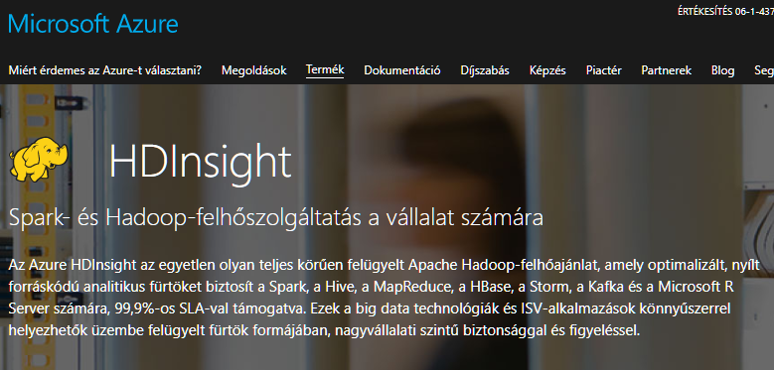
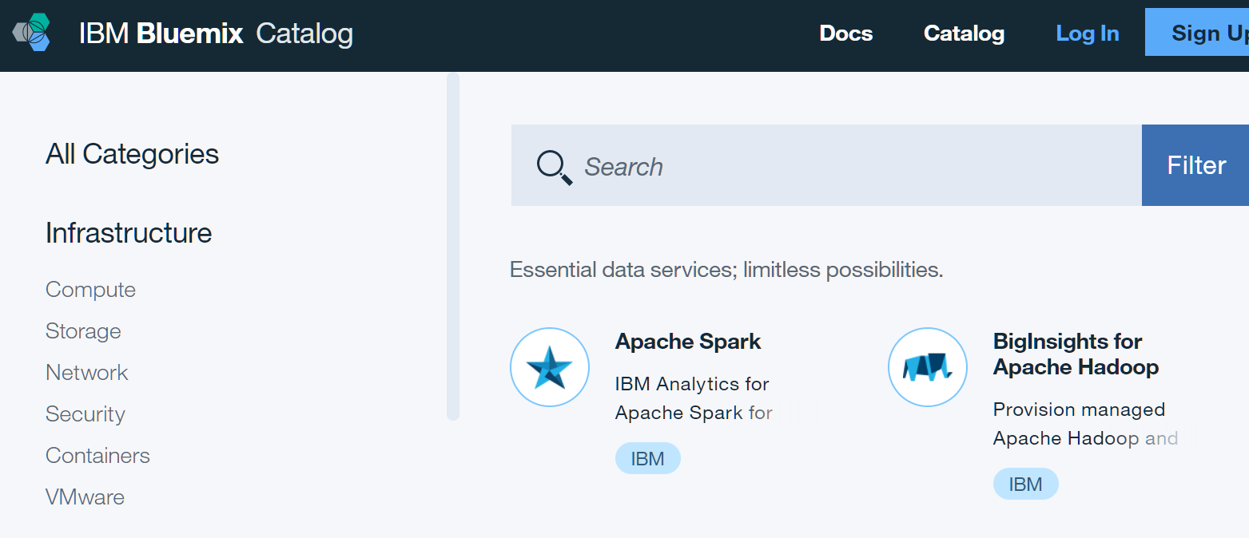
Modern PaaS használati esetek
+ “kulcsrakész” DM és ML különböző formái

Slide 17
IaaS
Képesség: alapvető számítási erőforrások foglalása
A felhasználó „tetszőleges” szoftvert futtat
Jellemzően logikai/virtuális erőforrások
Kontroll: OS, tárolás, alkalmazások, hálózati aspektusok egy része
Amazon Elastic Compute Cloud (EC2)
Xen alapú virtualizáció
Egyre teljesebb ökoszisztéma
Az alapszolgáltatás: „tömegtermék”
Érdekesség: gépidőre licitálás („bidding”)

Slide 18
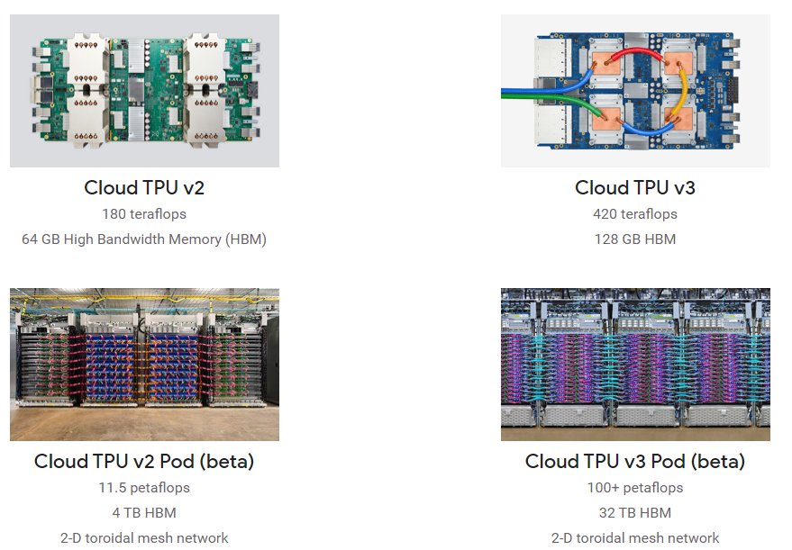
Modern IaaS

Slide 19
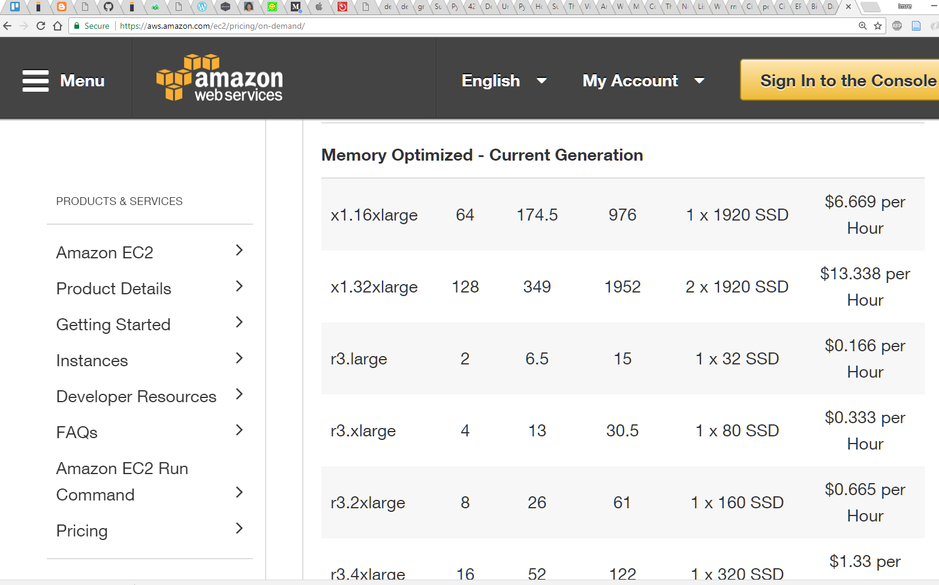
Modern IaaS
Javasolt olvasmány: http://www.kdnuggets.com/2015/11/big-ram-big-data-size-datasets.html

Slide 20
Szolgáltatásmodellek összehasonlítása
Forrás: http://cloud.dzone.com/articles/introduction-cloud-computing
Ma már messze nem ilyen tiszta a kép

Slide 21
Amazon EC2
EC2: Infrastructure as a Service
Sokáig „A” Cloud Computing (IaaS-re)
Nem csak csupasz OS lehet
DB2, WebSphere, InfoSphere, Lotus Forms, Windows Server 2003/2008, MS SQL, …
Szoros integráció a többi Amazon Web Service-szel
N.B. az AWS itt példa

Slide 22
Amazon Web Services
Forrás: http://www.zdnet.com/blog/
Figyeljük meg a komponálhatóságot!
Notes:
Forrás: http://www.zdnet.com/blog/btl/oracles-cloud-vs-amazon-web-services-will-security-be-the-difference

Slide 23
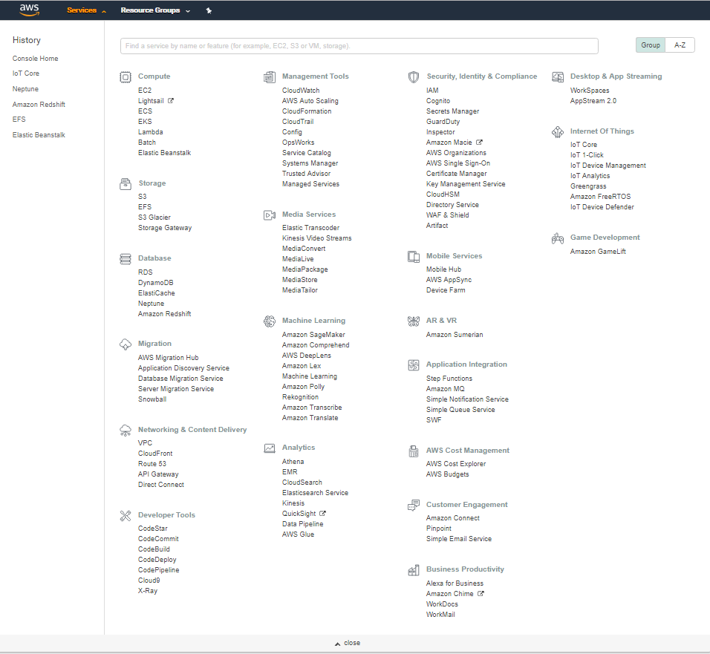

Slide 24
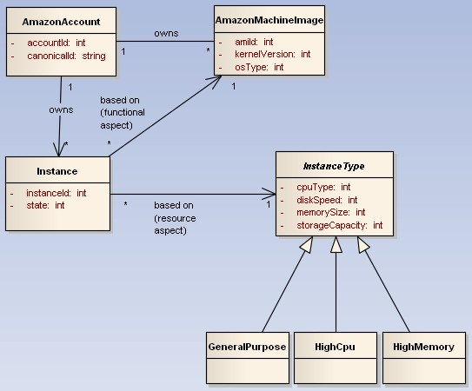
Amazon EC2 - alapfogalmak
Hát… Régen legalábbis ilyen egyszerű volt.

Slide 25
EC2 példány-típusok ma
https://aws.amazon.com/ec2/instance-types/

Slide 26
Amazon EC2
Alapvető műveletek
Példányok létrehozása
Nagy(ob)ban építkezés: pl. AWS CloudFormation
Példa: https://s3-us-west-2.amazonaws.com/cloudformation-templates-us-west-2/WordPress_Multi_AZ.template (jsonviewer.stack.hu)

Slide 27
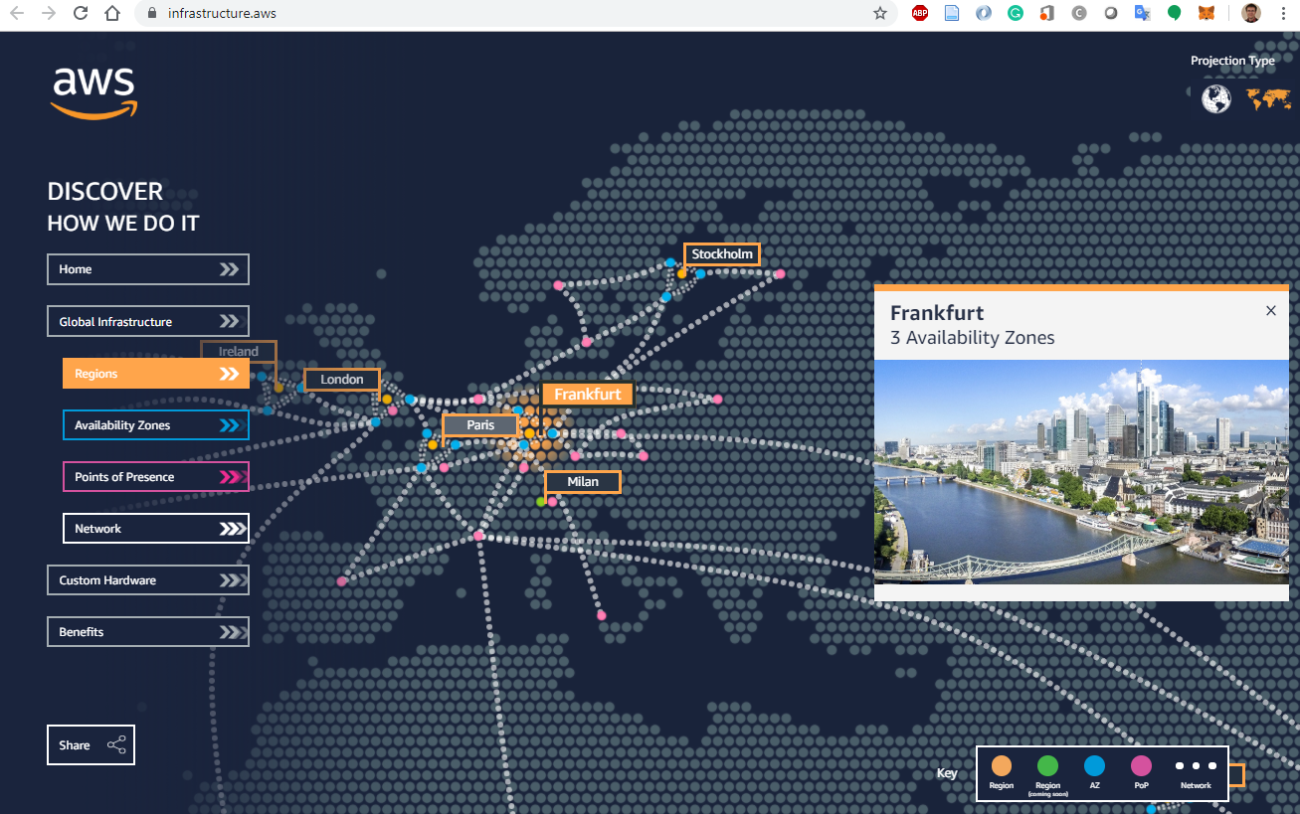
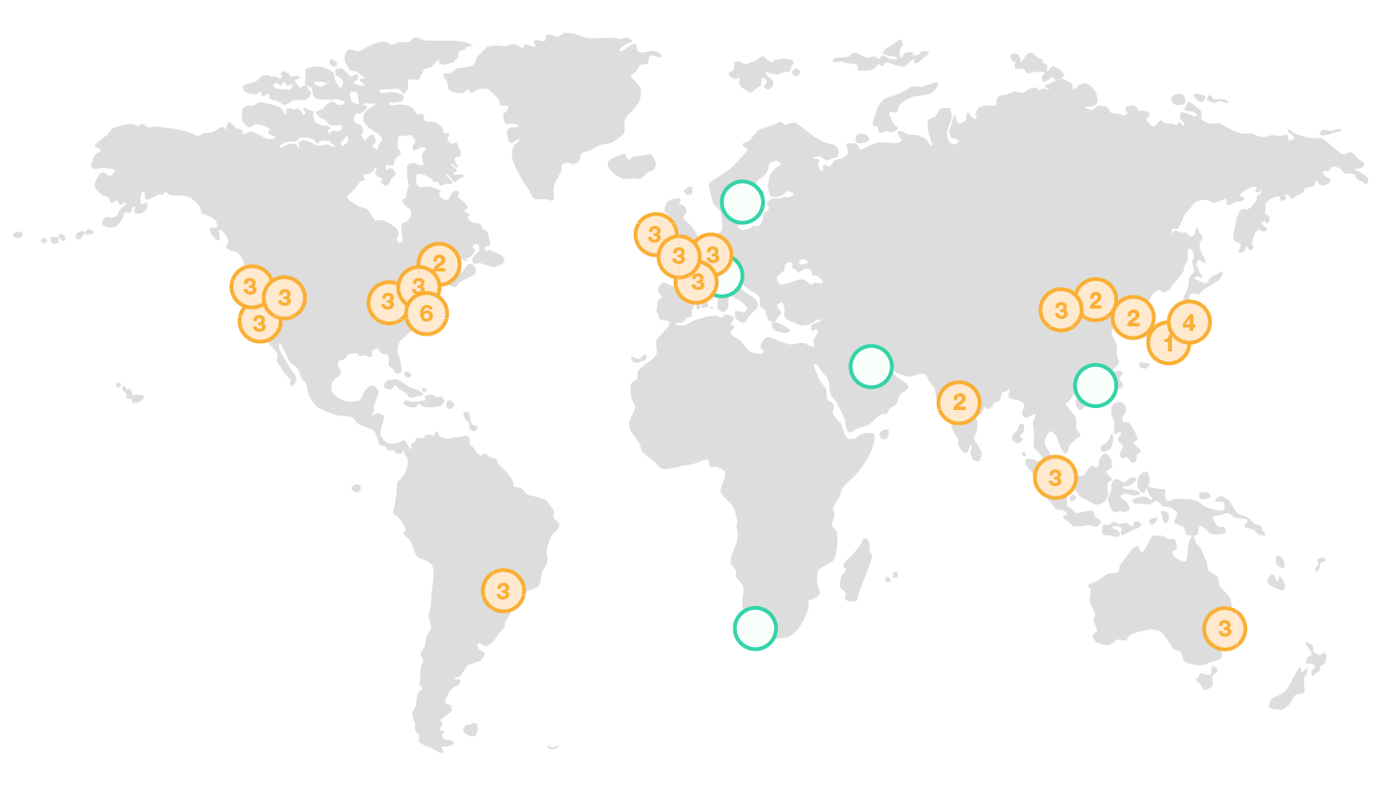
Az infrastruktúra a szolgáltatás mögött
- High Availability Through Multiple Availability Zones
- Improving Continuity With Replication Between Regions
- Meeting Compliance and Data Residency Requirements
- Geographic Expansion

Slide 28
Az infrastruktúra a szolgáltatás mögött
Titkos, de valószínűsíthetően óriási méretek
Min. 1,4 millió, de inkább 2,8-5,6 kiszolgáló*
Konténerizáció, saját link adatközpontok között, integrált saját CDN, …
Más szolgáltatók: kisebbek
De gondoljunk bele, hogy -1 nagyságrend mi…
*Forrás: http://www.enterprisetech.com/2014/11/14/rare-peek-massive-scale-aws/

Slide 29
Cloud „telepítési” (deployment) modellek
Privát: egy szervezet számára, több fogyasztó (pl. üzleti egységek). Lehet saját tulajdonú és helyben üzemeltetett.
Közösségi (community): egy szervezeteken átívelő, igényeken osztozó közösség kizárólagos használatára.
Kormányzat, egészségügy, pénzügy, oktatás, …
Publikus: nyílt (persze nem szabad) hozzáférésű. Fizikailag a szolgáltatónál.
Hibrid: kettő vagy több különálló felhő kompozíciója adat- és alkalmazás-hordozhatósággal.

Slide 30
Gartner IaaS MQ 2014

Slide 31
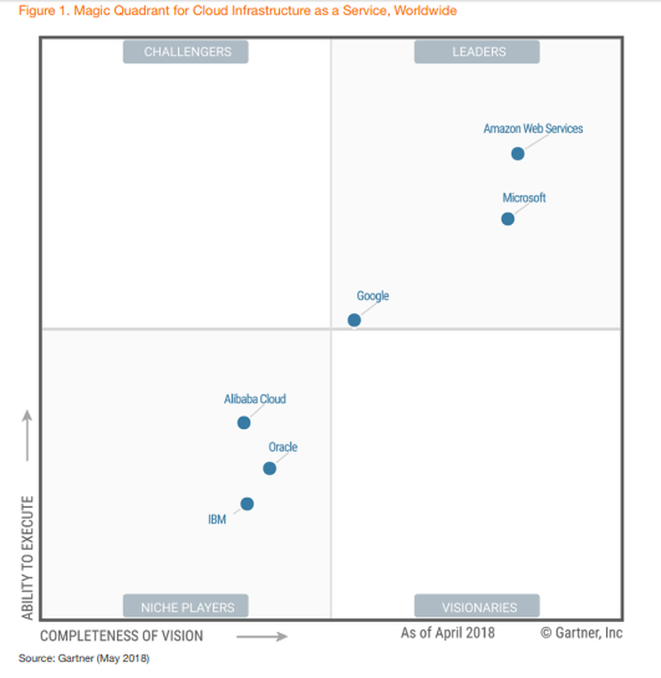
Gartner IaaS MQ 2018
“This year, we chose more stringent inclusion criteria, which had the effect of only including global vendors that currently have hyperscale integrated IaaS and PaaS offerings, or that are currently developing those offerings. These changes reflect Gartner’s belief that customer evaluations are currently primarily focused on vendors for strategic adoption across a broad range of use cases.”

Slide 32
Jelentősége
Ha nem építitek/üzemeltetitek, akkor használjátok
Adatbiztonsági problémák ellenére rég nem „shadow IT”
Privát és hibrid cloudok!
Üzleti megfontolások
A (virtualizált) infrastruktúrát érteni kell
Skálázás-hibatűrés-(~)biztonság az alkalmazásban
“Dinamikus huzalozás”
XaaS: MONaaS/MaaS, NFVIaaS, UCaaS, NaaS, D(esktop)aaS, …
IoT: „the swarm on the edge of the cloud”
…CPS

Slide 33
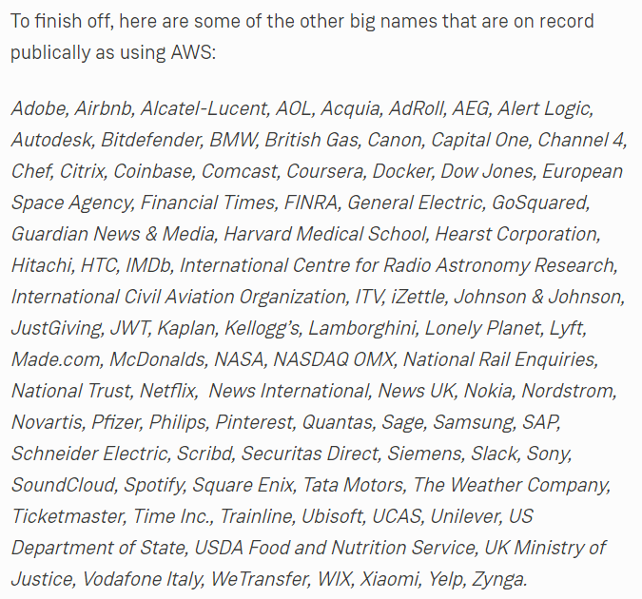
Amazon == Internet? (Law of Betteridge!)
Netflix!
…

Slide 34
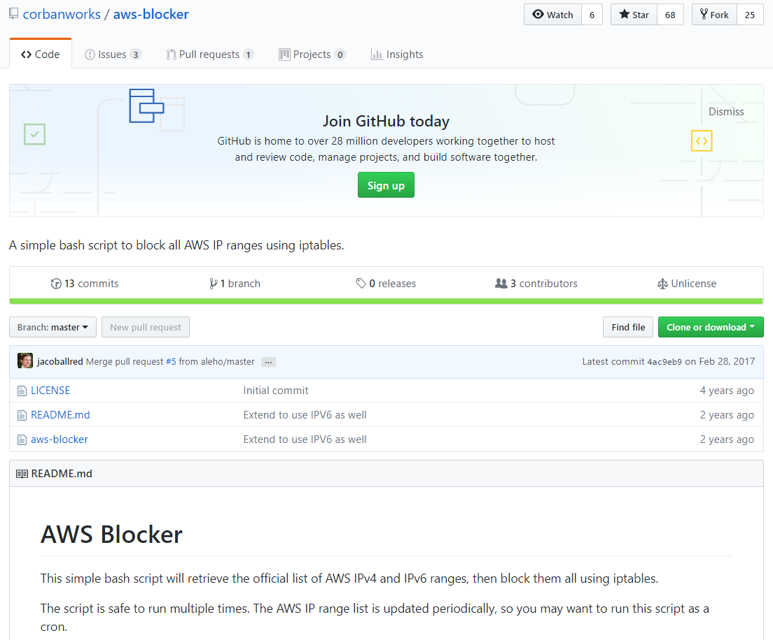
Tapasztalati alapon

Slide 35
Alapvető problémák
Mikor kell / érdemes / nem érdemes / tilos felhőt alkalmazni?
Hogyan teszünk különbséget?
Teljesítmény?

Slide 36
Néhány jellemző használati eset
Kiegészítő képességek és kompetenciák
„Core and context”
„Cash Flow”
(Dinamikus igények miatt nem megfelelő) kapacitás
Üzletmenet-folytonosság és katasztr. helyreállás
„Sebesség”
Notes:
Kiegészítő kompetenciák: Adatközpontot jól üzemeltetni nehéz. Jó keresőmotort írni is. Lehet, hogy nem tudunk.
„Core and context”: A nem differenciáló tevékenységek kiszervezése (IaaS…SaaS)
Cash flow: Startup!
BC/DR: Secondary site” helyett
„Sebesség”: Jellemzően gyorsabb működésbe lépés

Slide 37
Jellemzően mikor ne?
Konstans terhelés
Örökölt (legacy) rendszerek
(Adatbiztonság, törvényi-szabályozói megfelelés)

Slide 38
Igények és kapacitás (demand and capacity)

Slide 39
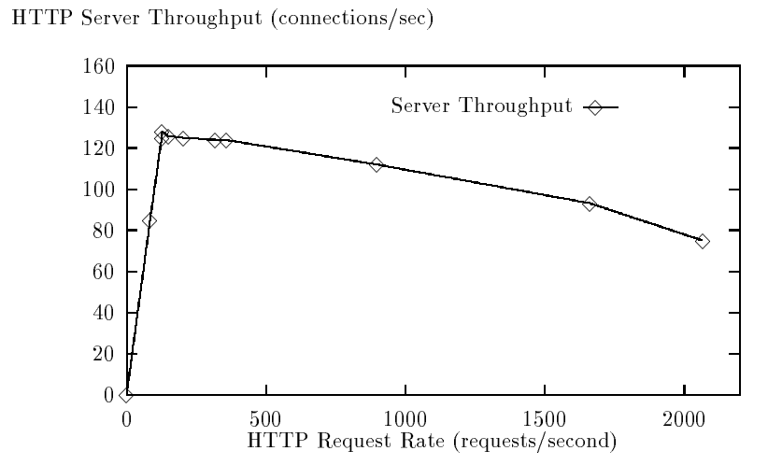
Véges kapacitású erőforrások
Lehet ez ellen védekezni?
Ábra forrása: [2], p 10
Notes:
[2], p 9: „This fall in throughput with increasing request rate is due to the CPU resources spent on protocol processing for incoming requests (SYN packets) that are eventually dropped due to the backlog on the listen socket (the full accept queue)”

Slide 40
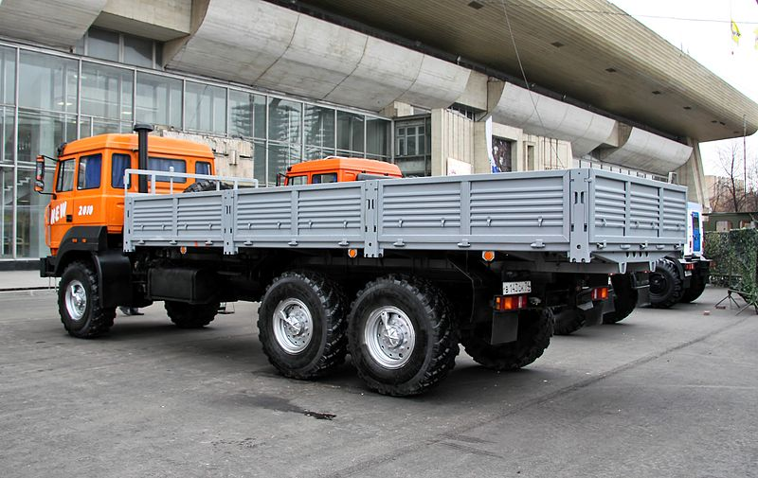
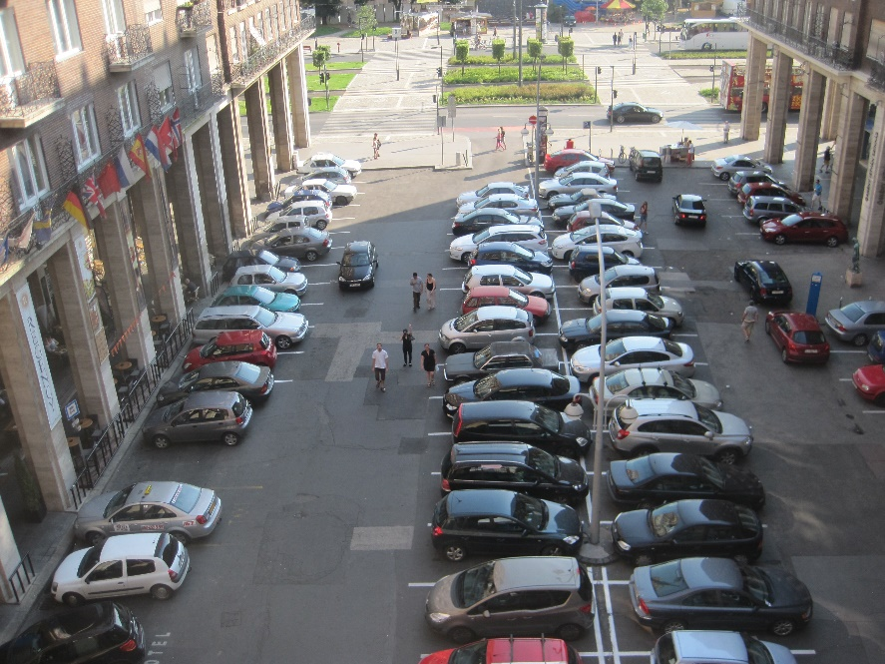
Erőforrások skálázása
„Scale up”
„Scale out”
Kiszolgálás párhuzamosíthatósága?
„webscale” technológiák
→ Fürtözés és replikáció
(Mongo DB Is Web Scale)
Notes:
Képek forrása: http://commons.wikimedia.org/wiki/File:Parking_lot_in_front_of_Wikimedia_Hungary_office.JPG és http://commons.wikimedia.org/wiki/File:Ural-4320-3951-58_truck_in_Russia_(4).jpg

Slide 41
Kapacitástervezés
Túl alacsony kapacitás: nem kiszolgált igény
Pl. átlagos terhelésre tervezés
Túl nagy kapacitás: pazarlás(?)
Pl. csúcsterhelésre tervezés
Helyi („in-house”) fizikai kapacitás ált. lassan és drágán növelhető…
… és csökkenthető!
(Egyszeri) befektetés és elköteleződés
Igények?

Slide 42
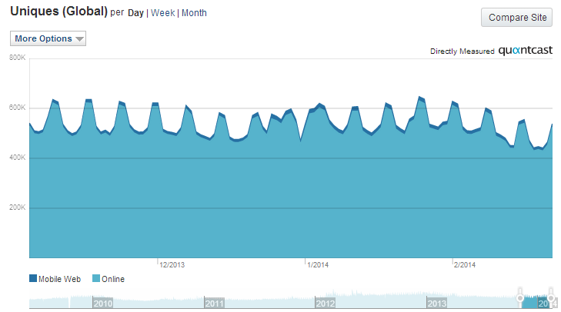
www.quantcast.com/utorrent.com
Heti ciklikusság
Notes:
From Wikipedia: „Quantcast relies primarily on tracking pixels that publishers install on the pages of their sites to measure audience data, which is then used to compile visitor profiles and build a detailed picture of web audiences”

Slide 43
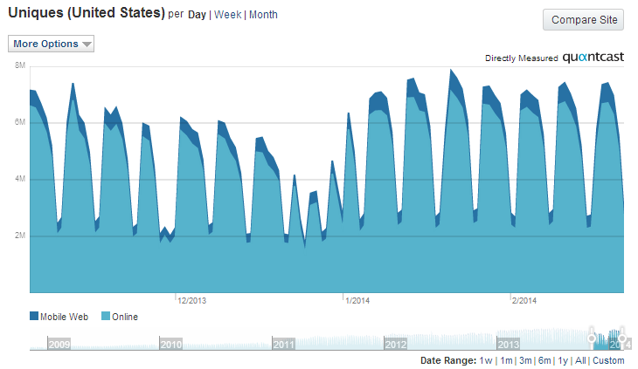
www.quantcast.com/linkedin.com
Heti ciklikusság + szezonalitás

Slide 44
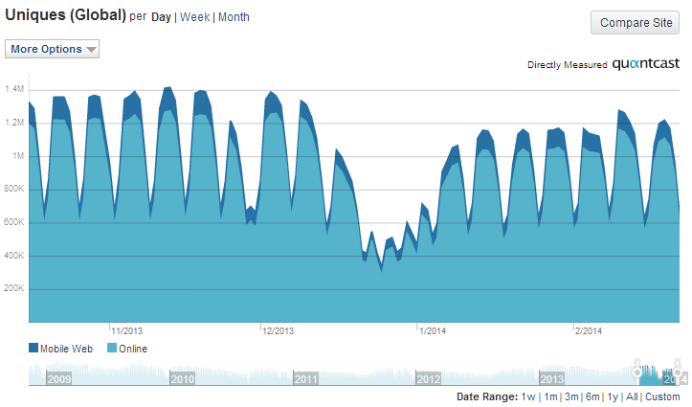
www.quantcast.com/merriam-webster.com
Heti ciklikusság + szezonalitás

Slide 45
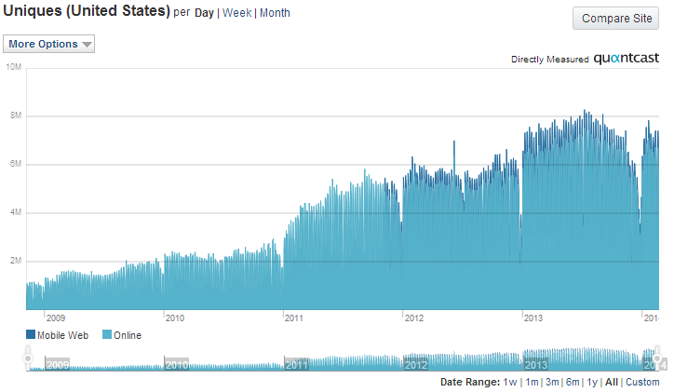
www.quantcast.com/linkedin.com
Heti ciklikusság + szezonalitás + trend + …

Slide 46
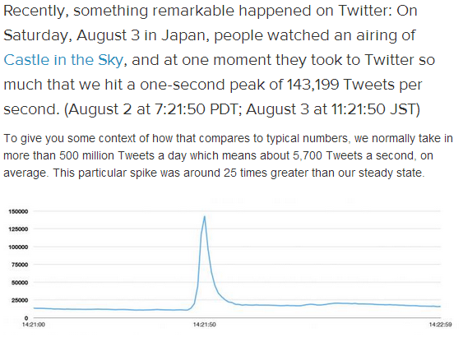
…előrejelezhetetlen változások
A felhő jól skálázható; használjuk azt!

Slide 47
Hivatkozások
[1] Weinman, J. (2012). Cloudonomics: The Business Value of Cloud Computing. John Wiley & Sons.
[2] Banga, G., & Druschel, P. (1997). Measuring the Capacity of a Web Server. In USENIX Symposium on Internet Technologies and Systems. USENIX Association. Retrieved from https://www.usenix.org/publications/library/proceedings/usits97/full_papers/banga/banga.pdf
[3] https://blog.twitter.com/2013/new-tweets-per-second-record-and-how
[4] Leong, L. et al. (2013.) Gartner Magic Quadrant for Cloud Infrastructure as a Service. Gartner. http://www.gartner.com/technology/reprints.do?id=1-1IMDMZ5&ct=130819&st=sb
[5] Mell, P., & Grance, T. (2011). The NIST Definition of Cloud Computing (p. 3).
[6] Weinman, J. (2011). Smooth Operator: The Value of Demand Aggregation. Retrieved from http://www.joeweinman.com/Resources/Joe_Weinman_Smooth_Operator_Demand_Aggregation.pdf
[7] http://en.wikipedia.org/wiki/Central_limit_theorem
[8] CSMIC. (2011). Service Measurement Index Version 1.0. Retrieved from http://csmic.org/wp-content/uploads/2011/09/SMI-Overview-110913_v1F1.pdf
[9] Li, Z., OBrien, L., Cai, R., & Zhang, H. (2012). Towards a Taxonomy of Performance Evaluation of Commercial Cloud Services. In 2012 IEEE Fifth International Conference on Cloud Computing (pp. 344–351). IEEE. doi:10.1109/CLOUD.2012.74
[10] Li, Z., O’Brien, L., Zhang, H., & Cai, R. (2012). On a Catalogue of Metrics for Evaluating Commercial Cloud Services. In 2012 ACM/IEEE 13th International Conference on Grid Computing (pp. 164–173). IEEE. doi:10.1109/Grid.2012.15
[11] J. Dejun, G. Pierre, and C. Chi, “EC2 performance analysis for resource provisioning of service-oriented applications,” in in Service-Oriented Computing. ICSOC/ServiceWave 2009 Workshops, A. Dan, F. Gittler, and F. Toumani, Eds. Springer Berlin Heidelberg, 2010, pp. 197–207.
[12] http://timesmachine.nytimes.com/browser
[13] http://open.blogs.nytimes.com/2008/05/21/the-new-york-times-archives-amazon-web-services-timesmachine/
[14] Rajaraman, A., & Ullman, J. D. (2011). Mining of Massive Datasets. Cambridge: Cambridge University Press. doi:10.1017/CBO9781139058452
[15] International Technical Support Organization. IBM InfoSphere Streams: Harnessing Data in Motion. September 2010. http://www.redbooks.ibm.com/abstracts/sg247865.html
[16] http://hortonworks.com/blog/hdp-2-0-community-preview-and-launch-of-hortonworks-certification-program-for-apache-hadoop-yarn/

